Slide 1
Taipei free 巡檢服務學習說明會
105.10.28

Slide 2
Taipei Free巡檢服務學習
Taipei Free巡檢服務學習
提供學生服務時數機會
由實際服務學習到 無線網路知識及特性
服務時間、地點可自由選擇
未來提供系統可查詢學生服務狀況及成果(規劃建置中)
提升大台北地區無線網路品質

Slide 3
學中做 做中學
從實測中：
體驗無線網路知識：如SSID、DHCP、IP、PING、上傳、下載、頻道、無線功率、無線網路標準與特性、雜訊與干擾
發現無線網路的限制：天線故障、現場遮蔽物太多、訊號干擾、速度不足
Wifi檢測工具 APP/軟體的使用
各種常見無線AP樣式的了解

Slide 4
服務方式說明
人數：不限
時間：不限
地點：不限 (臺北市各公有場所、各大專院校周邊、捷運站、住家周邊…等)。
服務內容：利用App實地檢測無線網路訊號
時數計算：以量測AP數量計算

Slide 5
合作方式
填寫服務學習合作申請表
聯絡窗口：
黃牧仁 先生 電話：2720-8889或1999 轉8573
Email : ic-askemm@mail.taipei.gov.tw
施婕瑄 股長 電話：2720-8889或1999 轉8569
Email : ic-mischa@mail.taipei.gov.tw
教育訓練 1 小時
本局可提供各校一場教育訓練或自行訓練
場地可於本府資訊局或至各校教學
核發時數方式
本局公開熱點和量測所需數據相關資料
學校提供學生名單
完成服務後彙整資料由本局認可。
將結果以電子郵件或郵寄遞送

Slide 6
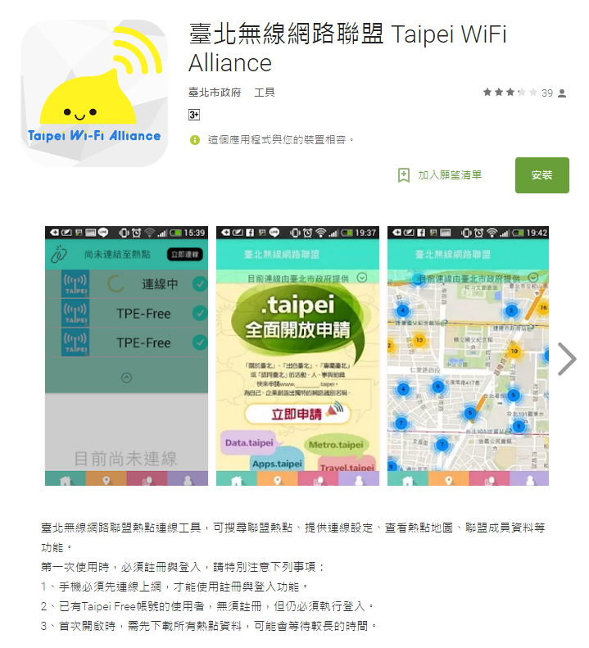
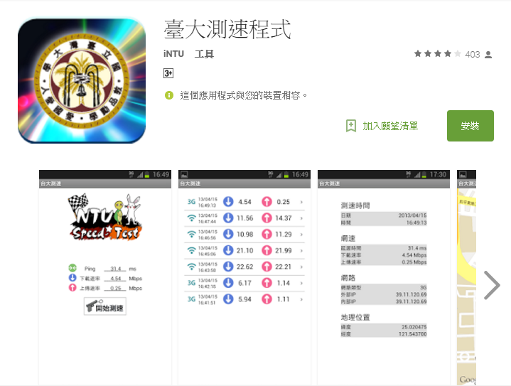
使用之檢測APP
臺北無線網路聯盟及臺大測速App

Slide 7
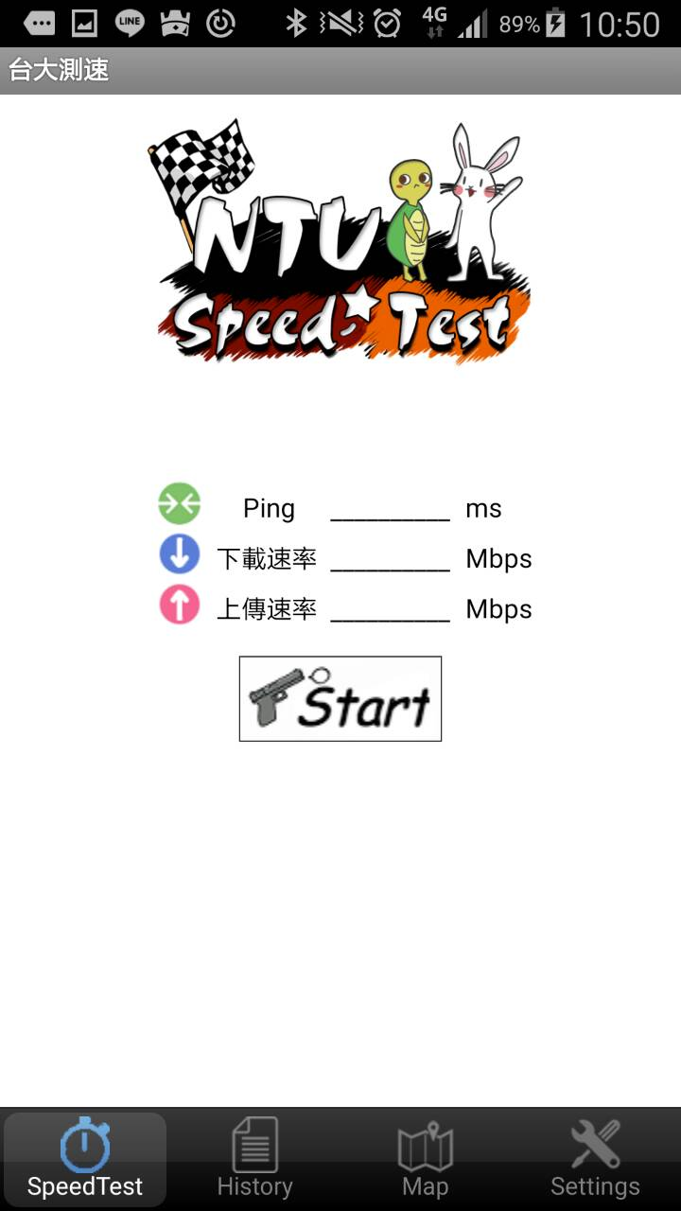
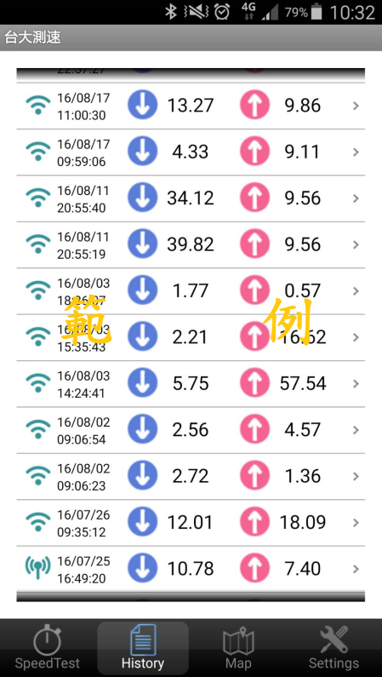
使用行動裝置檢測
登入Taipei free Wifi後進行檢測
ping
速率(下載)
速率(上傳)

Slide 8
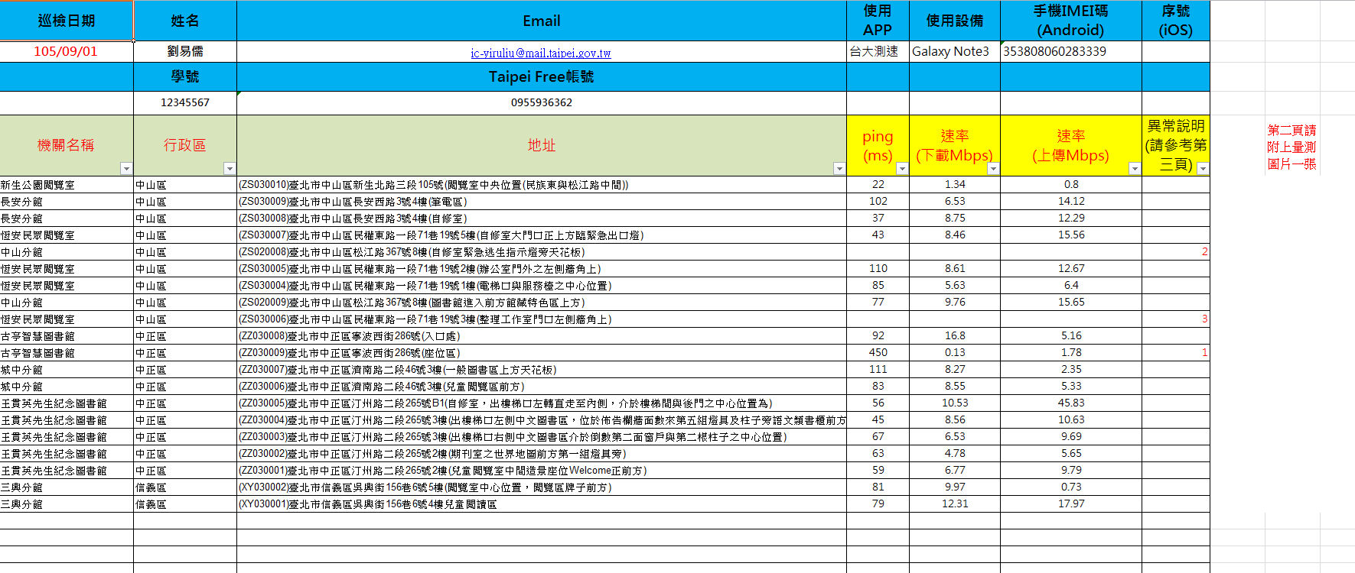
資料回傳

Slide 9
104年試辦成果
104年下學期參與服務學習學校及人數
大同大學 8人 共量測 289熱點
文化大學 15人 共量測 349熱點
商業大學 70人 共量測 2533熱點
銘傳大學 14人 共量測 178熱點
市立大學 6 人 共量測 145熱點
合計 113人 3494熱點
量測熱點數
共量測3494顆次熱點 不同熱點數 1696顆

Slide 10
成果分析統計
量測熱點分析統計
故障率
量測 3494次 共發現故障182筆 其中75筆為室外幹道或街道 59筆為捷運站 其他48筆
主要量測場所
主要街道 432次 善導寺站 166次 台北車站 140次 台北地下街 139次 西門站 107次 中正紀念堂站 95次…
捷運站位主，其他地點：陽明院區 41次 華山市場 14次 文山運動中心13次 士林運動中心 12次 西湖分館 9次
量測比例
(以地區計算)

Slide 11
檢討意見
學生對服務學習滿意度
問卷回收 74 筆
十分滿意 17筆
滿意 46筆
不滿意 9筆
填表不太方便，因為wifi分佈密集的地方很難確定自己測到的wifi是那個，而且台大測速有時後不會紀錄測試地點，一不小心會搞混那個wifi是在哪測的
(將朝資料自動化方式調整)
十分不滿意 2筆
應該有公文給捷運公司使得同學在做服務學習的時候可以更方便
(將發函捷運公司協助)

Slide 12
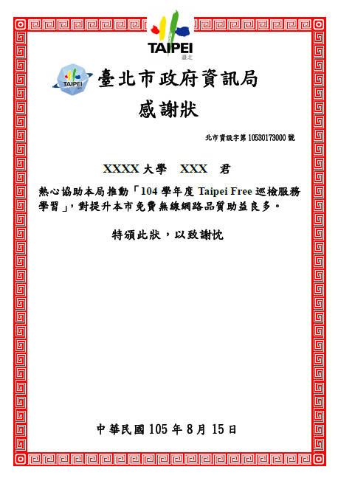
未來精進
提供系統供學生和老師查詢量測成果
對服務績優同學頒發感謝狀
誠摯邀請各校參與Taipei Free巡檢服務學習合作

Slide 13
簡報完畢 敬請指教

